Slide 1
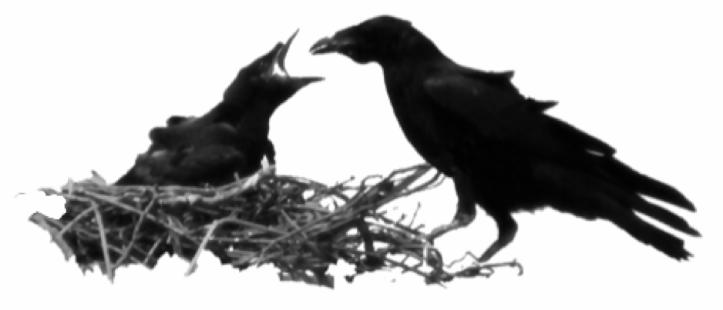
CAUTION
カラス注意
４月-７月
この付近でカラスがヒナを育ててています。
子育て中のカラスは、人間がヒナに近づくことを警戒し、まれに巣のそばを通行する人の頭などを後ろから蹴ることがあります。
ご通行の際は、帽子や傘で防御するなど対策してください。（両手を挙げるだけでも効果があります。）
掲示日 年 月 日

